Slide 1

2026학년도 졸업과제 최종발표
Unity ECS 대규모 인스턴스 렌더링의
간접 드로우와 엔진 관리배치 제출 성능 비교
대규모 동적 장면에서 렌더링 경로와 제출 구조가 프레임 성능에 미치는 영향
팀명
미오
팀원
김재식 · 안지홍 · 이천서
지도교수
박영진
Notes:
[자료 출처]
부산대학교 공식 UI 및 색상 체계.
https://www.pusan.ac.kr/kor/CMS/Contents/Contents.do?mCode=MN154
https://www.pusan.ac.kr/kor/CMS/Contents/Contents.do?mCode=MN157

Slide 2

CONTENTS
01
연구 배경
발표 순서
대규모 동적 장면 · 실시간 처리 부담 · 연구 질문
02
기술 구조와 실험 설계
Unity ECS · RMI/BRG · 2×2 비교 조건
03
핵심 결과
논문 그래프 · 병목 변화 · 제출 구조 차이
04
해석과 연구 성과
조건별 선택 · 적용 범위 · 게재 논문
02 / 10
Notes:
발표 순서: 연구 배경과 질문, 기술 구조와 실험 설계, 핵심 결과, 해석과 연구 성과.

Slide 3


01
연구 배경과 질문
대규모 동적 장면의 실시간 처리
03 / 10
영화
게임
상태 갱신
인스턴스 데이터
렌더링 명령
객체 수 증가
위치 · 방향 · 행동 · 애니메이션
구성 · 전송
구성 · 제출
동일한 ECS 시뮬레이션에서 렌더링 경로와 제출 구조는
프레임 성능에 어떤 차이를 만드는가?
연구 질문
Notes:
[도입 시연영상]
먼저 화면은 이번 프로젝트에서 구현한 Unity ECS 기반 대규모 3D 군집 시뮬레이션입니다.
서로 대립하는 두 팩션은 근접 병사와 원거리 병사로 구성된 여러 스웜으로 이루어져 있습니다. 각 스웜은 이동과 대열 유지, 적 탐지와 교전 상태를 갱신하고, 내부 병사들은 할당된 위치를 추종하면서 개체 간 분리와 위치 보정, 애니메이션 상태 갱신을 수행합니다.
[Slide 1]
이러한 대규모 장면은 왼쪽과 같이 영화에서도 익숙하게 볼 수 있습니다. 오른쪽의 Total War와 같은 게임에서도 수많은 개체가 동시에 등장하는 대규모 전투 장면이 사용됩니다.
하지만 게임, 시뮬레이션에서는 많은 개체를 보여주는 것뿐 아니라, 각각의 상태와 화면 출력을 실시간으로 계속 갱신해야 한다는 차이가 있습니다.
이때 객체 수가 증가하면 단순히 화면에 그려야 하는 모델만 늘어나는 것이 아닙니다. 각 객체의 위치와 행동 같은 상태를 갱신하고, 그 결과를 GPU가 사용할 인스턴스 데이터로 구성해서 전달하며, 실제 화면 출력을 위한 렌더링 명령을 제출하는 비용도 함께 증가합니다.
저희는 여기서 동일한 ECS 시뮬레이션을 사용할 때 렌더링 경로와 제출 구조의 차이가 실제 프레임 성능에 어떤 영향을 미치는지 비교했습니다.
[자료 출처]
영화: Wētā FX, The Lord of the Rings: The Return of the King.
https://www.wetafx.co.nz/films/filmography/the-lord-of-the-rings-the-return-of-the-king
https://www.wetafx.co.nz/assets/Uploads/images/imagegallery/desktop/the-lord-of-the-rings-the-return-of-the-king-Mumakil-Massive2-galleryoverlay-desktop.jpg
게임: Creative Assembly / SEGA, Total War: WARHAMMER III 공식 Steam 스토어.
https://store.steampowered.com/app/1142710/Total_War_WARHAMMER_III/
https://shared.akamai.steamstatic.com/store_item_assets/steam/apps/1142710/ss_6149b0570c42cda0e40b4de71e6f48bbe5c4c577.1920x1080.jpg

Slide 4
02
기술 구조와 실험 설계
Unity ECS
04 / 10
① Unity ECS — 대량 객체 상태 처리 기반
Entity
Component
System
객체 식별
상태 데이터
필요한 데이터를 처리 · 갱신
프로젝트에서의 역할
왜 ECS를 사용하는가?
대량 병사 인스턴스의 상태를
데이터 중심으로 구성 · 반복 처리
수천~16K 병사 인스턴스의 상태를
지속적으로 갱신해야 함
Notes:
이번 프로젝트의 기본 기술 스택은 Unity ECS, Entity Component System입니다.
ECS는 개체를 나타내는 Entity, 개체의 상태를 저장하는 Component, 그리고 필요한 데이터를 대상으로 상태를 처리하는 System으로 역할을 나누는 구조입니다.
저희 프로젝트에서는 수천 개에서 최대 만 육천 개의 병사 인스턴스가 여러 스웜으로 구성되어 위치와 방향, 행동과 애니메이션 상태를 지속적으로 갱신해야 합니다. 그래서 대량 객체의 상태를 데이터 중심으로 구조화하고 반복적으로 처리하기 위한 기반으로 Unity ECS를 사용했습니다.
하지만 ECS에서 상태를 갱신하는 것만으로 화면이 그려지는 것은 아닙니다. ECS에서 만들어진 상태를 GPU가 사용할 수 있는 인스턴스 데이터로 구성하고, 이를 실제 렌더링 작업과 명령으로 연결하는 과정이 필요합니다.
이번 프로젝트에서 이 역할을 수행하도록 구현하고 비교한 두 렌더링 경로가 RMI와 BRG입니다.
먼저 RMI, Graphics.RenderMeshIndirect는 간접 명령을 이용하는 렌더링 경로입니다. 응용 프로그램 쪽에서 GPU에 전달할 인스턴스 데이터와 렌더링 작업을 구성하고, 그 제출을 직접 관리합니다.
반면 BRG, BatchRendererGroup은 Unity가 관리하는 배치 렌더링 절차를 사용하는 경로입니다. 렌더링 자원을 등록하고, Unity의 렌더링 절차에 어떤 인스턴스를 처리할지와 필요한 작업 정보를 제공하는 방식입니다.
두 경로 모두 ECS에서 갱신된 상태를 렌더링으로 연결하지만, 인스턴스 데이터와 렌더링 명령을 구성하고 파이프라인에 전달하는 방식이 서로 다릅니다.
[자료 출처]
제공 블루프린트 v7 및 최종 논문 3장. 도형은 설명을 위한 편집 가능한 구성도.

Slide 5
02
기술 구조와 실험 설계
Unity ECS
05 / 10
② ECS 상태를 화면 출력으로 연결
ECS 상태 갱신
GPU 인스턴스 데이터
렌더링 작업 구성 · 제출
상태 계산
구성 · 전송
명령 준비
ECS는 상태를 갱신하고,
렌더링 경로는 그 상태를 화면 출력으로 연결
핵심 연결
Notes:
이번 프로젝트의 기본 기술 스택은 Unity ECS, Entity Component System입니다.
ECS는 개체를 나타내는 Entity, 개체의 상태를 저장하는 Component, 그리고 필요한 데이터를 대상으로 상태를 처리하는 System으로 역할을 나누는 구조입니다.
저희 프로젝트에서는 수천 개에서 최대 만 육천 개의 병사 인스턴스가 여러 스웜으로 구성되어 위치와 방향, 행동과 애니메이션 상태를 지속적으로 갱신해야 합니다. 그래서 대량 객체의 상태를 데이터 중심으로 구조화하고 반복적으로 처리하기 위한 기반으로 Unity ECS를 사용했습니다.
하지만 ECS에서 상태를 갱신하는 것만으로 화면이 그려지는 것은 아닙니다. ECS에서 만들어진 상태를 GPU가 사용할 수 있는 인스턴스 데이터로 구성하고, 이를 실제 렌더링 작업과 명령으로 연결하는 과정이 필요합니다.
이번 프로젝트에서 이 역할을 수행하도록 구현하고 비교한 두 렌더링 경로가 RMI와 BRG입니다.
먼저 RMI, Graphics.RenderMeshIndirect는 간접 명령을 이용하는 렌더링 경로입니다. 응용 프로그램 쪽에서 GPU에 전달할 인스턴스 데이터와 렌더링 작업을 구성하고, 그 제출을 직접 관리합니다.
반면 BRG, BatchRendererGroup은 Unity가 관리하는 배치 렌더링 절차를 사용하는 경로입니다. 렌더링 자원을 등록하고, Unity의 렌더링 절차에 어떤 인스턴스를 처리할지와 필요한 작업 정보를 제공하는 방식입니다.
두 경로 모두 ECS에서 갱신된 상태를 렌더링으로 연결하지만, 인스턴스 데이터와 렌더링 명령을 구성하고 파이프라인에 전달하는 방식이 서로 다릅니다.
[자료 출처]
제공 블루프린트 v7 및 최종 논문 3장. 도형은 설명을 위한 편집 가능한 구성도.

Slide 6
02
기술 구조와 실험 설계
렌더링 경로
06 / 10
③ 두 렌더링 경로
RMI · Graphics.RenderMeshIndirect
BRG · BatchRendererGroup
간접 명령 기반 렌더링 경로
유저 프로그램이 인스턴스 데이터와
렌더링 작업을 직접 구성 · 제출
엔진이 관리하는 배치 렌더링 경로
Unity 렌더링 절차에 가시 인스턴스와
필요한 작업 정보를 제공
렌더링 데이터와 명령을 구성하고 파이프라인에 전달하는 방식
두 경로의 차이
※ 이 슬라이드는 기술 스택 소개용. ECS의 일반 이론이나 성능 우월성을 주장하지 않고, 프로젝트에서의 역할과 RMI/BRG의 구조적 차이만 설명.
Notes:
이번 프로젝트의 기본 기술 스택은 Unity ECS, Entity Component System입니다.
ECS는 개체를 나타내는 Entity, 개체의 상태를 저장하는 Component, 그리고 필요한 데이터를 대상으로 상태를 처리하는 System으로 역할을 나누는 구조입니다.
저희 프로젝트에서는 수천 개에서 최대 만 육천 개의 병사 인스턴스가 여러 스웜으로 구성되어 위치와 방향, 행동과 애니메이션 상태를 지속적으로 갱신해야 합니다. 그래서 대량 객체의 상태를 데이터 중심으로 구조화하고 반복적으로 처리하기 위한 기반으로 Unity ECS를 사용했습니다.
하지만 ECS에서 상태를 갱신하는 것만으로 화면이 그려지는 것은 아닙니다. ECS에서 만들어진 상태를 GPU가 사용할 수 있는 인스턴스 데이터로 구성하고, 이를 실제 렌더링 작업과 명령으로 연결하는 과정이 필요합니다.
이번 프로젝트에서 이 역할을 수행하도록 구현하고 비교한 두 렌더링 경로가 RMI와 BRG입니다.
먼저 RMI, Graphics.RenderMeshIndirect는 간접 명령을 이용하는 렌더링 경로입니다. 응용 프로그램 쪽에서 GPU에 전달할 인스턴스 데이터와 렌더링 작업을 구성하고, 그 제출을 직접 관리합니다.
반면 BRG, BatchRendererGroup은 Unity가 관리하는 배치 렌더링 절차를 사용하는 경로입니다. 렌더링 자원을 등록하고, Unity의 렌더링 절차에 어떤 인스턴스를 처리할지와 필요한 작업 정보를 제공하는 방식입니다.
두 경로 모두 ECS에서 갱신된 상태를 렌더링으로 연결하지만, 인스턴스 데이터와 렌더링 명령을 구성하고 파이프라인에 전달하는 방식이 서로 다릅니다.
[자료 출처]
제공 블루프린트 v7 및 최종 논문 3장. 도형은 설명을 위한 편집 가능한 구성도.

Slide 7
02
기술 구조와 실험 설계
비교 조건과 실험 구성
07 / 10
렌더링 경로 × 제출 구조
부하 조건
N
렌더링 및 상태 갱신 대상의 전체 규모
전체 병사 인스턴스 수
Table 1. The 2×2 factorial experimental conditions.
Rendering
Path
Integrated
Submission
Four-Way Split
Submission
2K · 4K · 8K · 16K
RMI path
E1
E2
L
스웜 구성에 따른 복합 시뮬레이션 부하
전체 스웜 수
BRG path
E3
E4
4 · 8 · 16
스웜 당 병사 수· 상호작용 범위· ECS 작업 구성이 함께 변화
스웜 당 병사 수 = 𝑵 / L
통합
4분할
동일 조건
ECS · 렌더링 자원 · 카메라 · 그래픽 설정
전체 가시 · Culling · LOD OFF
동일한 인스턴스 집합을 유지하고 제출 범위의 구성만 변경
Notes:
앞에서 소개한 RMI와 BRG를 실제 성능으로 비교하기 위해, 실험은 렌더링 경로와 제출 구조라는 두 가지 요인을 조합해서 구성했습니다.
먼저 왼쪽의 비교 조건입니다. RMI와 BRG 각각에 통합 제출과 4분할 제출을 적용해서 네 가지 실행 조건을 만들었습니다. 표의 E1부터 E4가 각각의 조합을 나타냅니다.
통합 제출에서는 전체 인스턴스 범위를 하나의 연속된 제출 단위로 구성합니다. 반면 4분할 제출에서는 같은 인스턴스 집합을 크기가 같은 네 개의 연속 범위로 나누어 각각 제출합니다.
여기서 렌더링 대상이나 메시와 머티리얼 자체를 바꾼 것은 아닙니다. 같은 인스턴스를 유지하면서 제출 범위의 구성만 변경했습니다. 이를 통해 렌더링 경로의 차이뿐 아니라, 같은 경로에서 제출 단위를 나누는 방식이 성능에 영향을 주는지도 함께 비교했습니다.
가운데는 장면의 부하 조건입니다.
N은 렌더링과 상태 갱신 대상이 되는 전체 병사 인스턴스 규모로, 2천 개에서 만 육천 개까지 단계적으로 증가시켰습니다. 따라서 N이 증가하면 화면에 렌더링해야 할 인스턴스와 상태를 갱신해야 할 전체 대상의 규모도 함께 증가합니다.
L은 전체 스웜 수로 4개, 8개, 16개 조건을 사용했습니다. 전체 병사는 각 스웜에 균등하게 나뉘기 때문에 하나의 스웜에 포함되는 병사 수는 N을 L로 나눈 값이 됩니다.
L을 별도의 조건으로 둔 이유는 같은 총 인스턴스 수라도 스웜 구성에 따라 시뮬레이션 부하가 달라지기 때문입니다. 스웜 수가 적어지면 한 스웜에 포함되는 병사가 많아지고, 스웜 내부에서 수행되는 병사 간 분리와 위치 보정 같은 상호작용 계산도 증가합니다. 다만 L은 스웜 수뿐 아니라 스웜당 병사 수와 상호작용 범위, ECS 작업 구성을 함께 변화시키므로 하나의 독립 비용이라기보다 복합적인 부하 조건으로 해석했습니다.
마지막으로 오른쪽은 비교 조건을 통제한 부분입니다. 모든 실행에서 동일한 ECS 시뮬레이션과 렌더링 자원, 카메라와 그래픽 설정을 사용했습니다. 그리고 컬링과 LOD를 비활성화해서 모든 인스턴스가 계속 가시화되도록 했습니다.
이 조건에서 평균 프레임 시간과 FPS 같은 전체 프레임 성능, 주 스레드와 GPU를 포함한 CPU·GPU 처리 특성, 그리고 렌더링 명령 구조를 함께 확인했습니다.
[자료 출처]
F:/Unity Project/Capstone/.capstone/최종 논문 .pdf
PDF 5쪽, Table 1을 캡션·표 전체가 포함되도록 고해상도로 발췌. 표 내용을 재작성하거나 수치를 변경하지 않음.

Slide 8
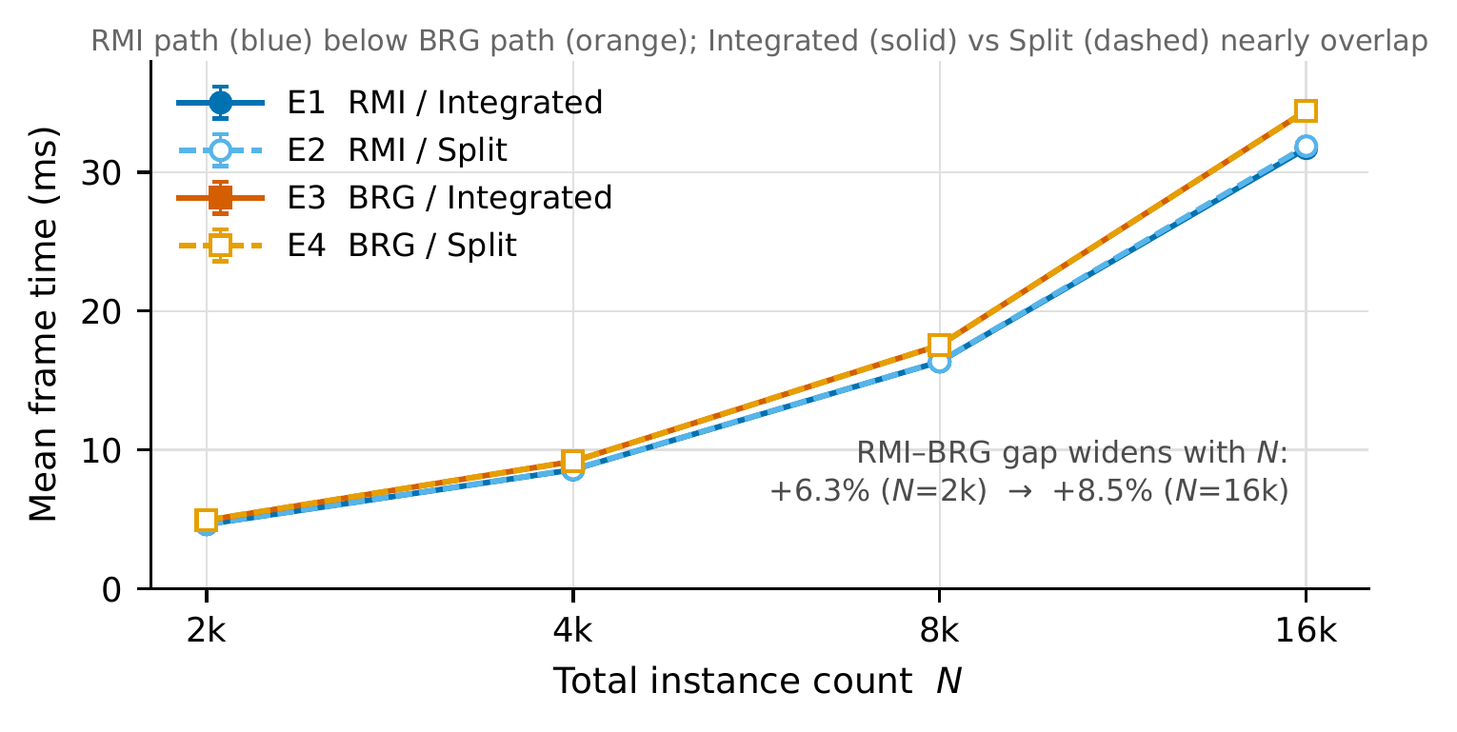
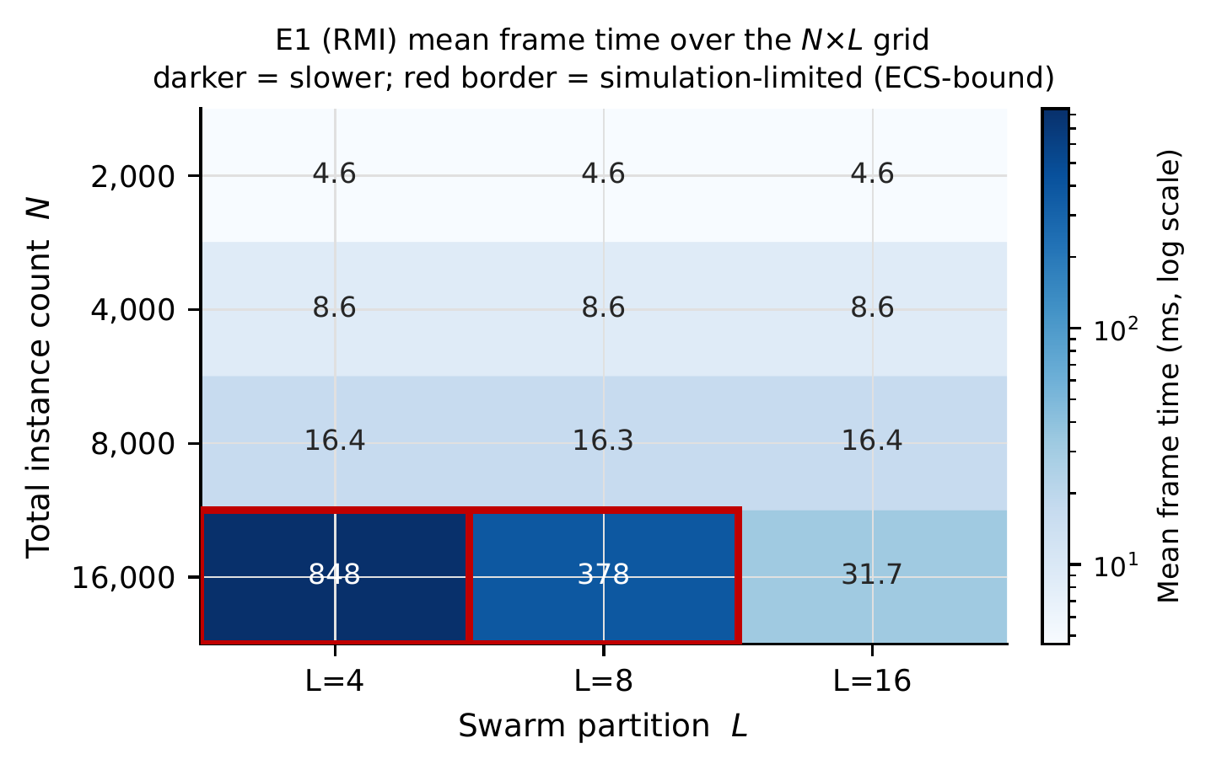
03
핵심 결과
렌더링 경로와 병목 조건의 성능 차이
08 / 10
① 렌더링 경로 차이
② 제출 구조 차이
L = 16 · Rendering-limited
L = 16 · Rendering-limited
통합 ↔ 4분할
평균 프레임 시간 차이 ≤ 0.5%
일관된 우세 없음
③ 부하 조건에 따른 병목 변화
E1 * N =16k (RMI x 통합)
N = 16K, L ≤ 8 : Simulation-limited
RMI 더 낮은 평균 프레임 시간
BRG 평균 프레임 시간 (vs RMI)
+6.3~8.5%
N 증가 -> 프레임 시간 격차 확대
Notes:
실험에서는 크게 세 가지 결과를 확인했습니다.
먼저 왼쪽의 렌더링 경로 차이입니다. 이 그래프는 전체 스웜 수 L이 16인 조건에서 RMI와 BRG의 평균 프레임 시간을 비교한 결과입니다. 이 조건은 공통 시뮬레이션보다 렌더링 비용의 영향이 상대적으로 크게 나타나는 Rendering-limited 계열입니다.
이 조건에서는 전체 인스턴스 규모에서 RMI가 BRG보다 더 낮은 평균 프레임 시간을 보였습니다. 통합 제출을 기준으로 BRG의 평균 프레임 시간은 RMI보다 약 6.3에서 8.5퍼센트 높았고, 인스턴스 수가 증가하면서 두 경로 사이의 절대적인 프레임 시간 차이도 확대됐습니다.
즉 동일한 ECS 시뮬레이션을 사용하더라도, 갱신된 데이터를 어떤 렌더링 경로를 통해 화면 출력으로 연결하느냐에 따라 실제 프레임 성능 차이가 나타날 수 있음을 확인했습니다.
두 번째는 오른쪽 위의 제출 구조 차이입니다.
같은 L=16의 Rendering-limited 계열에서 통합 제출과 4분할 제출을 같은 렌더링 경로 안에서 비교했을 때는 앞선 RMI와 BRG의 차이와 달리 프레임 성능 차이가 매우 작았습니다. 두 렌더링 경로 모두 통합과 4분할의 평균 프레임 시간 차이가 0.5퍼센트 이내였습니다.
또한 어느 한쪽이 모든 부하에서 계속 더 빠르게 나타나는 일관된 방향도 확인되지 않았습니다. 즉 이번 조건에서는 같은 인스턴스 집합을 단순히 여러 제출 범위로 나누는 것만으로는 뚜렷한 성능 차이가 나타나지 않았습니다.
마지막은 오른쪽 아래의 부하 조건에 따른 병목 변화입니다.
히트맵을 보면 전체 인스턴스 수뿐 아니라 스웜 구성에 따라서도 프레임 시간이 크게 달라집니다. 특히 N이 만 육천 개인 조건에서 L이 감소하면 한 스웜에 포함되는 병사 수와 내부 상호작용 계산이 크게 증가합니다.
RMI 통합 제출인 E1을 예로 들면, N이 만 육천일 때 평균 프레임 시간은 L=16에서 약 31.7밀리초였습니다. 하지만 L=8에서는 약 378밀리초, L=4에서는 약 848밀리초까지 증가했습니다.
N이 만 육천 개인 조건에서 L=8과 L=4는 공통 ECS 시뮬레이션 비용이 전체 프레임을 지배하는 Simulation-limited 상태로 분류됩니다. 그 결과 RMI와 BRG 사이에 존재하던 렌더링 경로의 차이도 전체 프레임 시간에 비해 상대적으로 가려졌습니다.
[자료 출처]
F:/Unity Project/Capstone/.capstone/최종 논문 .pdf
Fig. 5: PDF 10쪽 Im6.jpg 원본 이미지. Fig. 7: PDF 11쪽 Im8.jpg 원본 이미지. PDF 이미지 스트림을 추출해 내용·축·범례·오차막대를 변경하지 않고 삽입.
핵심 수치: 20260716 측정 CSV 및 최종 논문 Table 4~6.

Slide 9
04
해석과 연구 성과
조건에 따른 해석과 결론
09 / 10
Rendering-limited
작업량 감소 없는 분할
Simulation-limited
1
2
3
RMI
통합 제출
상태 갱신· 탐색 구조
성능 중심 우선 후보
기본 제출 구조
우선 최적화 대상
렌더링 경로와 제출 구조의 성능 효과는 장면의 병목 조건에 따라 달라진다
본 실험 범위 : 전체 가시 · 전체 갱신 · 동일 렌더링 자원
Notes:
앞의 결과는 특정 렌더링 경로가 모든 상황에서 항상 더 우수하다는 의미는 아닙니다. 조건에 따라 적절한 판단이 달라집니다.
먼저 이번 실험과 같은 렌더링 제한 조건에서는 RMI를 성능 중심의 우선 후보로 고려할 수 있습니다.
또한 제출 단위를 나누더라도 실제 처리해야 하는 작업량이 줄어들지 않는다면 분할 자체의 효과는 제한적이므로, 이러한 조건에서는 통합 제출을 기본 구조로 둘 수 있습니다.
반대로 상호작용 연산을 포함한 시뮬레이션 비용이 전체 프레임을 지배한다면, 렌더링 경로보다 상태 갱신과 탐색 구조를 먼저 최적화하는 것이 중요합니다.
따라서 이번 연구의 결론은 특정 API의 순위를 정하는 것이 아니라, 렌더링 경로와 제출 구조의 성능 효과가 장면의 병목 조건에 따라 달라진다는 것입니다.
이번 결과는 모든 인스턴스를 갱신하고 가시화하며 동일한 렌더링 자원을 사용한 통제 환경을 기준으로 합니다.
보다 자세한 실험 조건과 측정 결과, 분석 내용은 이어지는 마지막 화면의 QR 코드를 통해 게재 논문에서 확인하실 수 있습니다.
이상으로 프로젝트 소개를 마치겠습니다. 감사합니다.
[자료 출처]
최종 논문 5장 및 제공 블루프린트. 적용 범위를 전체 가시·전체 갱신·동일 렌더링 자원 조건으로 유지.

Slide 10
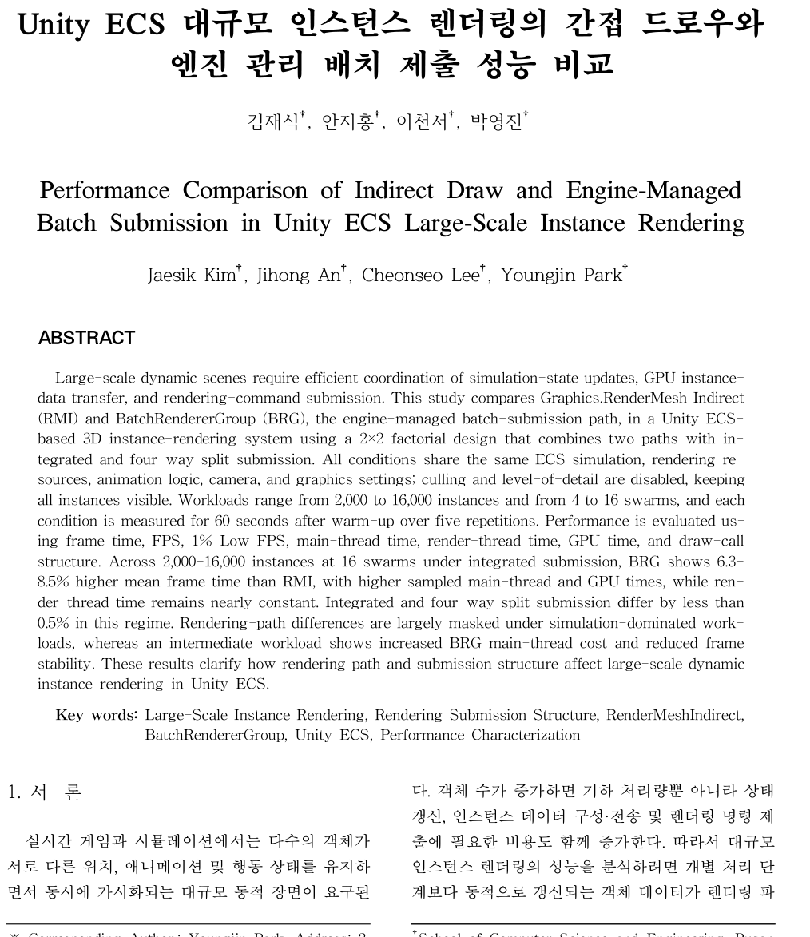

04
해석과 연구 성과
연구 성과 및 게재 논문
10 / 10
한국멀티미디어학회 논문지
Unity ECS 대규모 인스턴스 렌더링의 간접 드로우와
엔진 관리 배치 제출 성능 비교
논문 보기 · KCI
김재식 · 안지홍 · 이천서 · 박영진
Vol. 29, No. 8, pp. 1220–1233, 2026
Notes:
[자료 출처]
F:/Unity Project/Capstone/.capstone/최종 논문 .pdf
첫 페이지 제목·초록 발췌.
논문 링크: https://kci.go.kr/kciportal/ci/sereArticleSearch/ciSereArtiView.kci?sereArticleSearchBean.artiId=ART003380515
서지정보: 제공 PPT 블루프린트 v7.

